Slide 1
Informatik Q1 Abels

Slide 2
Binäre Suche

Slide 3

Binäre Suche
klein
groß
6 | 8 | 11 | 17 | 23 | 29 | 33 | 34 | 51 | 85
29
Wo ist die ?

Slide 4
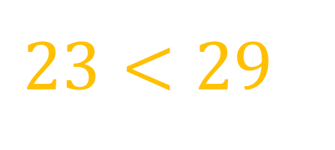
Binäre Suche
klein
groß
6 | 8 | 11 | 17 | 23 | 29 | 33 | 34 | 51 | 85
$$23<29$$
29
… nicht an 4. Stelle …

Slide 5
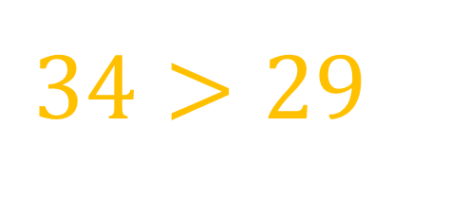
Binäre Suche
klein
groß
6 | 8 | 11 | 17 | 23 | 29 | 33 | 34 | 51 | 85
$$34>29$$
29
… nicht an 7. Stelle …

Slide 6
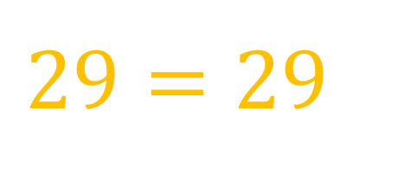
Binäre Suche
klein
groß
6 | 8 | 11 | 17 | 23 | 29 | 33 | 34 | 51 | 85
$$29=29$$
29
… an 5. Stelle!

Slide 7
Binäre Suche
klein
groß
6 | 8 | 11 | 17 | 23 | 29 | 33 | 34 | 51 | 85
0 | 1 | 2 | 3 | 4 | 5 | 6 | 7 | 8 | 9
links
29
rechts
Wo ist die ?

Slide 8
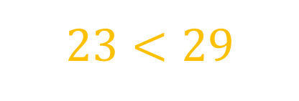
Binäre Suche
klein
groß
6 | 8 | 11 | 17 | 23 | 29 | 33 | 34 | 51 | 85
0 | 1 | 2 | 3 | 4 | 5 | 6 | 7 | 8 | 9
$$23<29$$
mitte
29
… nicht an 4. Stelle …

Slide 9
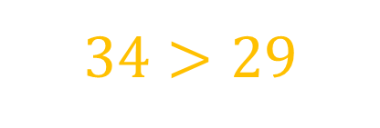
Binäre Suche
klein
groß
6 | 8 | 11 | 17 | 23 | 29 | 33 | 34 | 51 | 85
0 | 1 | 2 | 3 | 4 | 5 | 6 | 7 | 8 | 9
$$34>29$$
29
… nicht an 7. Stelle …

Slide 10
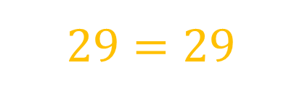
Binäre Suche
klein
groß
6 | 8 | 11 | 17 | 23 | 29 | 33 | 34 | 51 | 85
0 | 1 | 2 | 3 | 4 | 5 | 6 | 7 | 8 | 9
$$29=29$$
29
… an 5. Stelle!

Slide 11
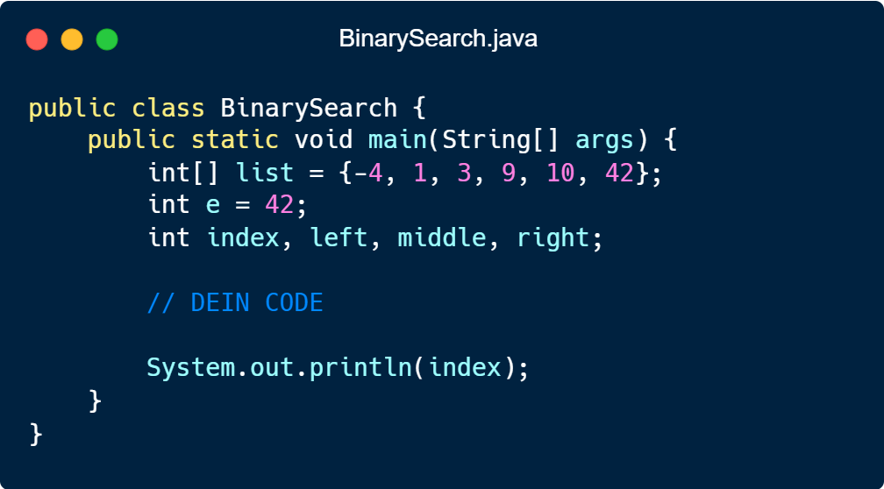

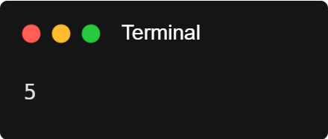
Übung 1
Formuliere in deinen eigenen Worten einen Algorithmus, ein Element in einer sortierten Liste nach dieser Strategie zu suchen.
Analysiere die Laufzeit des Algorithmus: Wie viele Schritte benötigst du im Worst-Case?
Implementiere deinen Algorithmus. Erstelle dazu ein Programm namens BinarySearch.java, in dem das Element int e in dem Array int[] list gesucht wird. Die Stelle, an der das Element gefunden wurde, soll in der Konsole ausgegeben werden.
Erweitere dein Programm, sodass auch der Fall berücksichtigt wird, dass das Element nicht im Array vorhanden ist.
Notes:
https://carbon.now.sh/
Python:
SynthWave ‚84
Plain Text:
Base 16 (Dark)

Slide 12
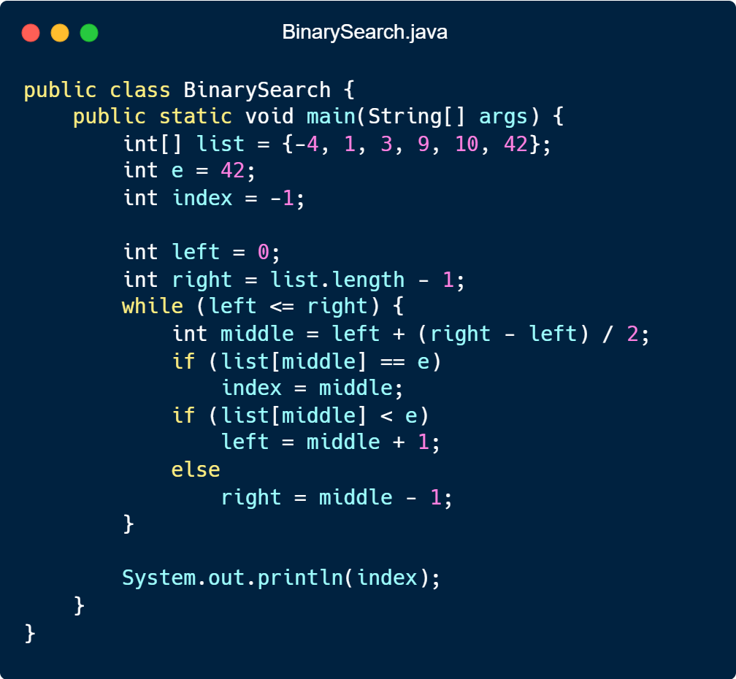
Übung 1
Im Worst-Case halbiert der Algorithmus die Liste so oft, bis nur noch 1 Element übrig ist => O(log n)

Slide 13
Binäre Suche

Slide 14
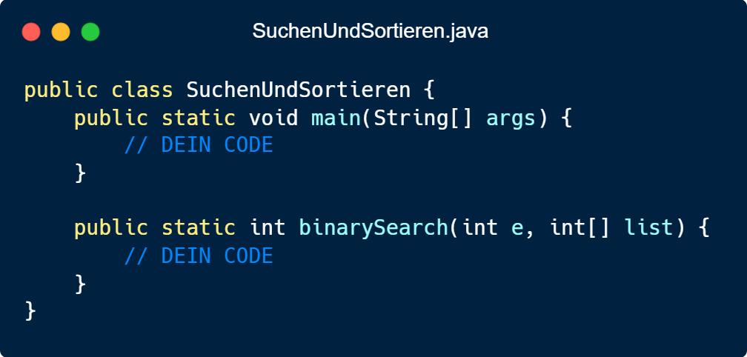
Erweitere dein Programm SuchenUndSortieren.java um die Funktion
public static int binarySearch(int e, int[] list)
, die ein Element und einen sortierten Array übergeben bekommt und den Index des gefundenen Elements oder -1 zurückgibt. In der main-Methode sollen alle nötigen Testcases (2!) getestet werden.

